Slide 1
§5 随机变量的函数的分布
离散型
连续型
定理及其应用
返回主目录

Slide 2
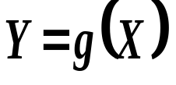
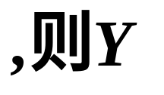

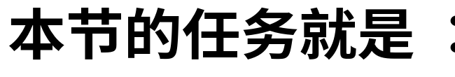
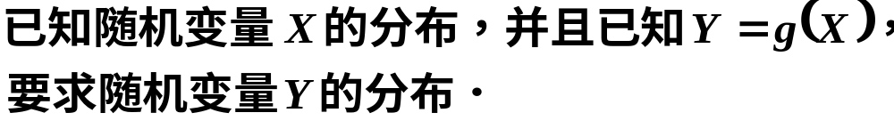
随机变量的函数
§5 随机变量的函数的分布
返回主目录

Slide 3
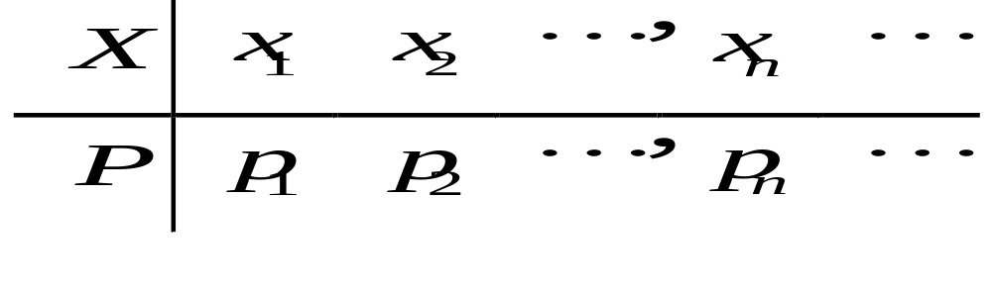

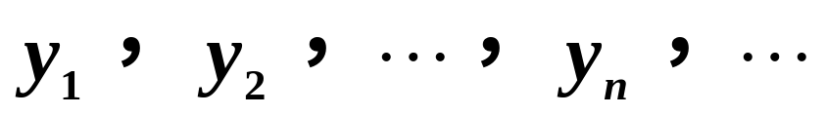
一、离散型随机变量的函数
§5 随机变量的函数的分布
设
X
是离散型随机变量，其
分布律为
=
(
)
Y
是
X
的函数：
Y
g
X
，则
Y
也是离散型随机变
量，它的取值为
返回主目录

Slide 4
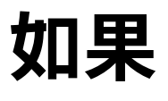

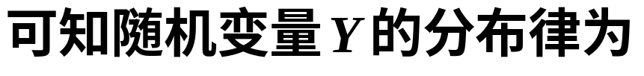
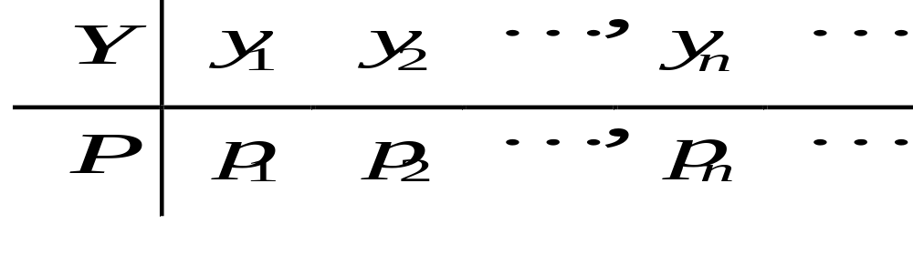

第 一 种 情 形
§5 随机变量的函数的分布
返回主目录

Slide 5
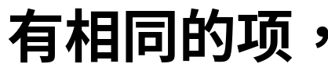
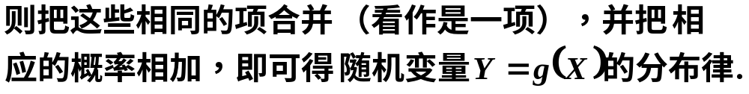
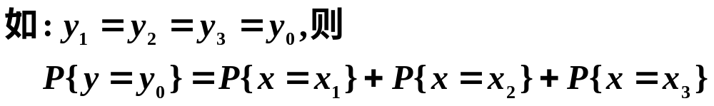
第 二 种 情 形
§5 随机变量的函数的分布
返回主目录

Slide 6
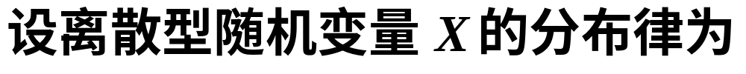
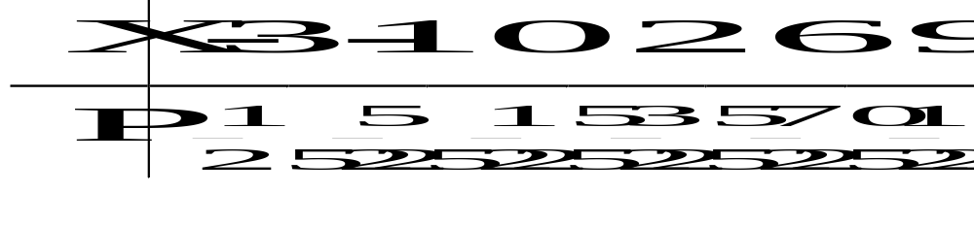
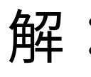
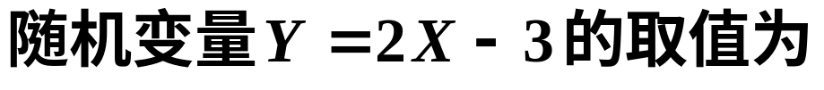
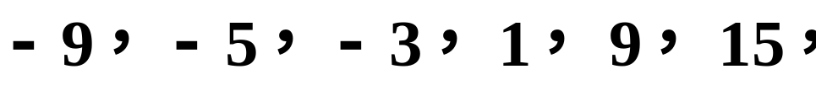
例 1
§5 随机变量的函数的分布
返回主目录

Slide 7

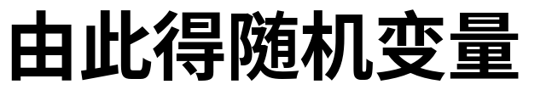
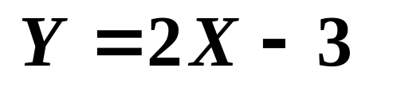
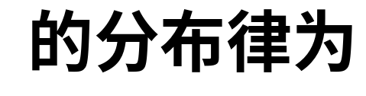
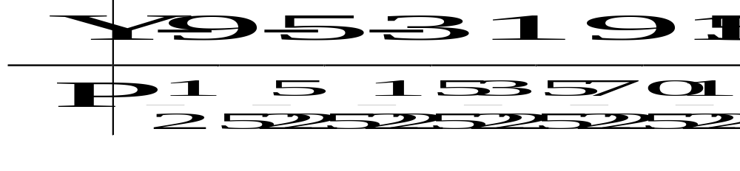
例 1（续）
§5 随机变量的函数的分布
返回主目录

Slide 8
§5 随机变量的函数的分布
例 2
设随机变量 X 具有以下的分布律，试求
Y = (X-1)²
的分布律.
X
-1 0 1 2
p_{k}
0.2 0.3 0.1 0.4
解: Y 有可能取的值为 0，1，4.
且 Y=0 对应于 ( X-1)²=0， 解得 X=1，
所以, P{Y=0}=P{X=1}=0.1,
返回主目录

Slide 9
§5 随机变量的函数的分布
例 2（续）
X
-1 0 1 2
Y=(X-1)²
p_{k}
0.2 0.3 0.1 0.4
同理,
P{Y=1}=P{X=0}+P{X=2}=0.3+ 0.4=0.7,
P{Y=4}= P{X= -1}= 0.2,
所以，Y=(X-1)² 的分布律为：
Y
0 1 4
p_{k}
0.1 0.7 0.2
返回主目录

Slide 10
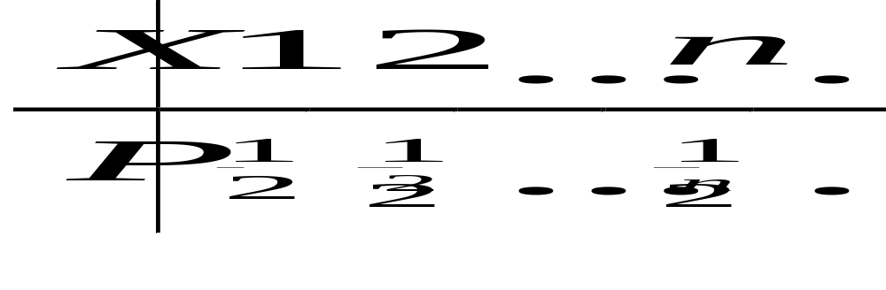
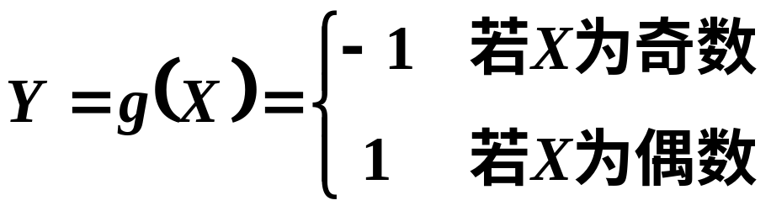
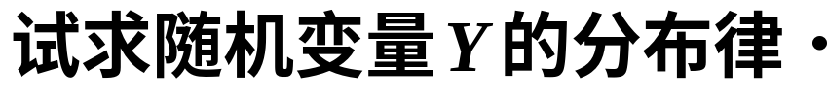
例 3
§5 随机变量的函数的分布
返回主目录

Slide 11
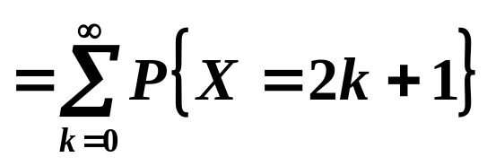
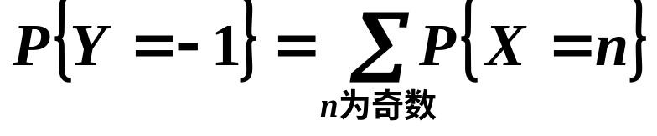
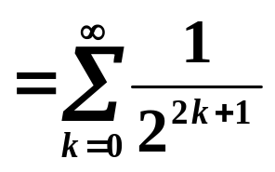
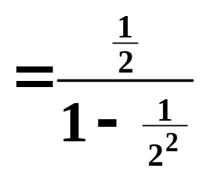
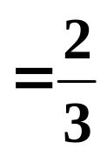
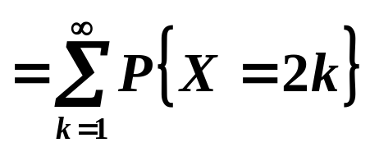
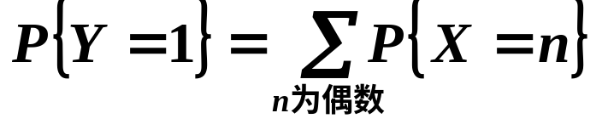
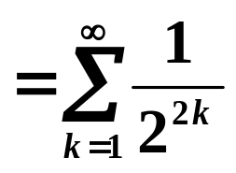
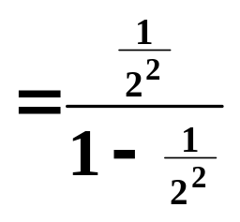
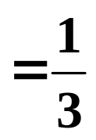
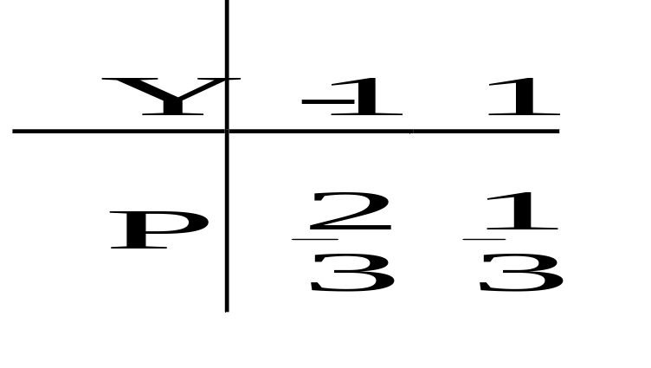

例 3（续）
§5 随机变量的函数的分布

Slide 12
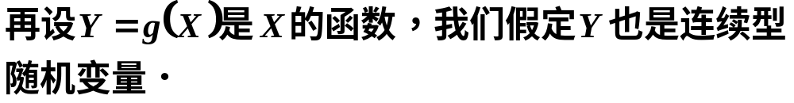
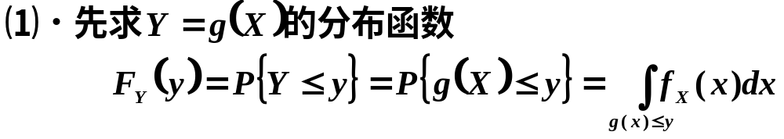
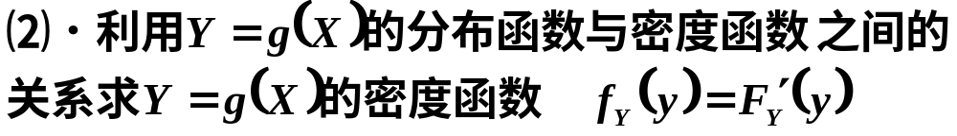
二.连续型随机变量函数的分布
§5 随机变量的函数的分布
解 题 思 路

Slide 13
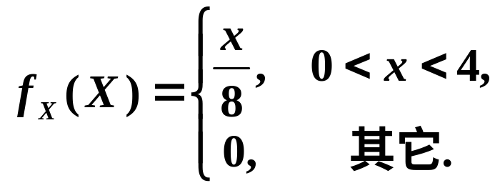
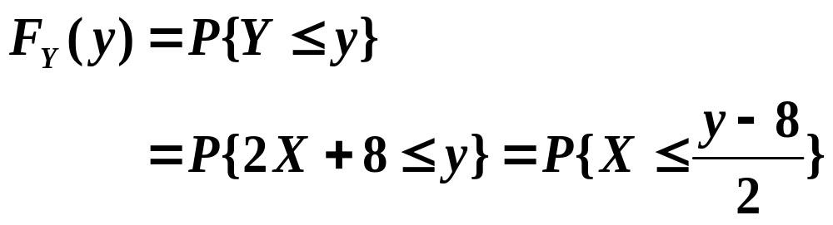
§5 随机变量的函数的分布
例 4
设随机变量 X 具有概率密度：
试求 Y=2X+8 的概率密度.
解：(1) 先求 Y =2X+8 的分布函数 F_{Y}(y)：
返回主目录

Slide 14
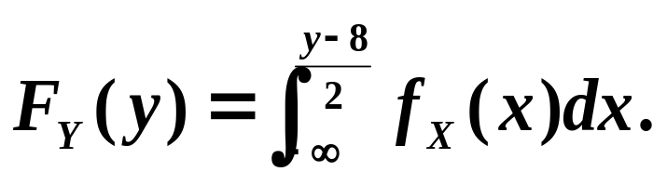
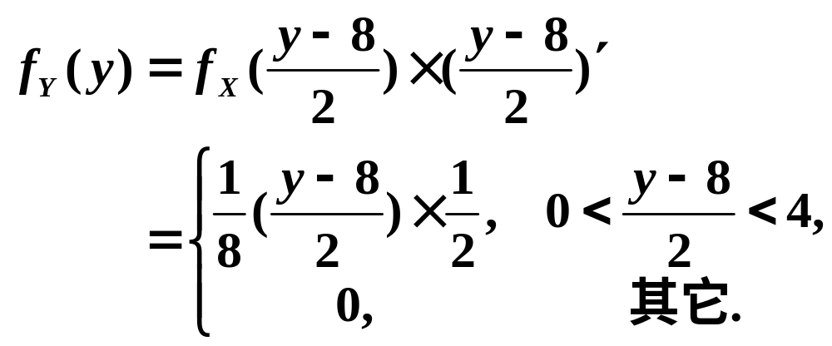
§5 随机变量的函数的分布
例 4（续）
返回主目录

Slide 15
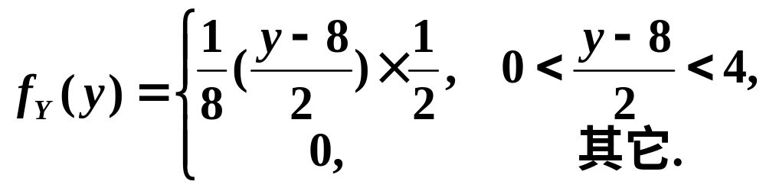
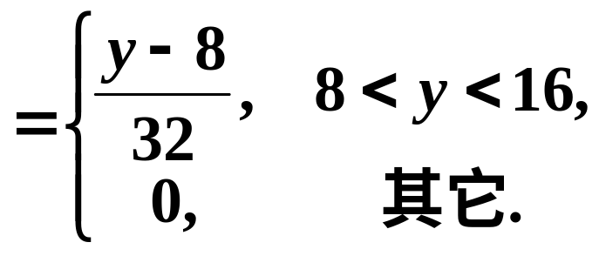
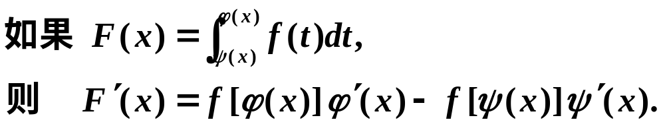
§5 随机变量的函数的分布
例 4（续）
整理得 Y=2X+8 的概率密度为：
本例用到变限的定积分的求导公式

Slide 16
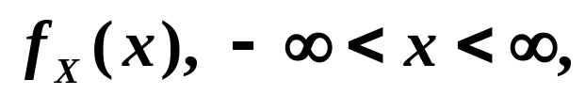
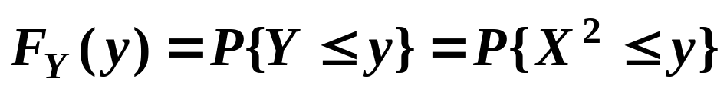
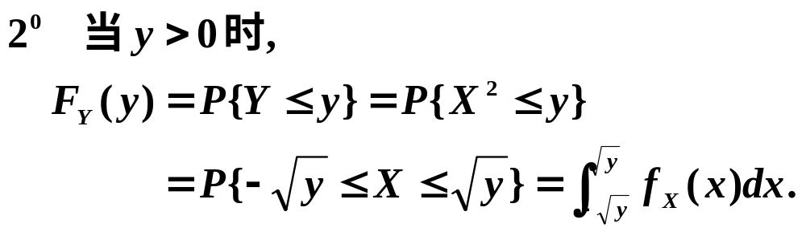
§5 随机变量的函数的分布
例 5
设随机变量 X 具有概率密度
求 Y = X ² 的概率密度.
解：(1) 先求 Y = X ² 的分布函数 F_{Y}(y)：
返回主目录

Slide 17
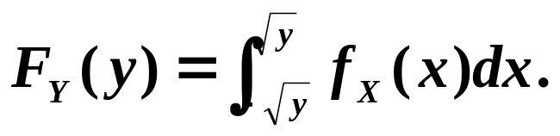
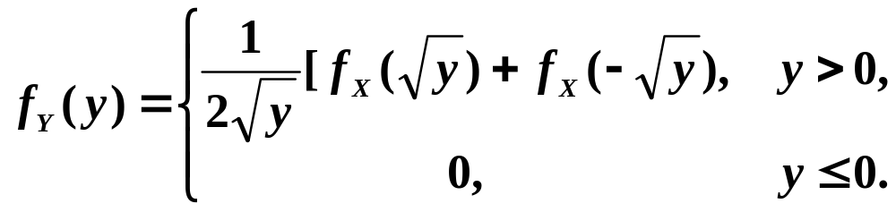
§5 随机变量的函数的分布
例 5（续）
返回主目录

Slide 18



§5 随机变量的函数的分布
例如,设 X~N(0,1),其概率密度为：
则 Y = X ² 的概率密度为：
返回主目录

Slide 19









例 6
§5 随机变量的函数的分布
返回主目录

Slide 20







例 6（续）
§5 随机变量的函数的分布
返回主目录

Slide 21




§5 随机变量的函数的分布
定理
设随机变量 X 具有概率密度
则 Y =g(X ) 是一个连续型随机变量 Y，其概率密度为
其中 h(y) 是 g(x) 的反函数，
即
返回主目录

Slide 22

§5 随机变量的函数的分布
定理（续）
返回主目录

Slide 23







§6 随机变量的函数的分布
返回主目录

Slide 24





定 理 的 证 明
§5 随机变量的函数的分布
返回主目录

Slide 25







定 理 的 证 明
§5 随机变量的函数的分布
返回主目录

Slide 26


定 理 的 证 明
§5 随机变量的函数的分布
返回主目录

Slide 27





§5 随机变量的函数的分布
补充定理：
若g(x)在不相叠的区间
上逐段严格单调，其
反函数分别为
均为连续函数，那么
Y=g(x)是连续型随机变量，其概率密度为
返回主目录

Slide 28




例 7
§5 随机变量的函数的分布
返回主目录

Slide 29






例 7（续）
§5 随机变量的函数的分布
返回主目录

Slide 30



§5 随机变量的函数的分布
例 8
证 X的概率密度为：
返回主目录

Slide 31



§5 随机变量的函数的分布
例 8(续)
由定理的结论得：
返回主目录

Slide 32


§5 随机变量的函数的分布
例 9
设随机变量 X 具有概率密度：
试求 Y=sinX的概率密度.
解：
返回主目录

Slide 33




§5 随机变量的函数的分布
例 9
返回主目录

Slide 34


§5 随机变量的函数的分布
例 9
Y=sinX的概率密度为：
作业：
返回主目录

